Slide 1
RIBARSKI ŠKERCI
PROJEKT ZAVIČAJNE NASTAVE
RIBARSKI OŠ – SE Rivarela Novigrad
Voditeljice projekta: Dolores Mofardin i Katarina Hanžek

Slide 2


Slide 3
Posjet Muzeju ribarstva u Novigradu
Smješten u srcu starogradske jezgre Novigrada-Cittanova, nalazi se Centar za posjetitelje, kulturni sadržaj koji slavi bogatu ribarsku povijest novigradskog akvatorija.

Slide 4
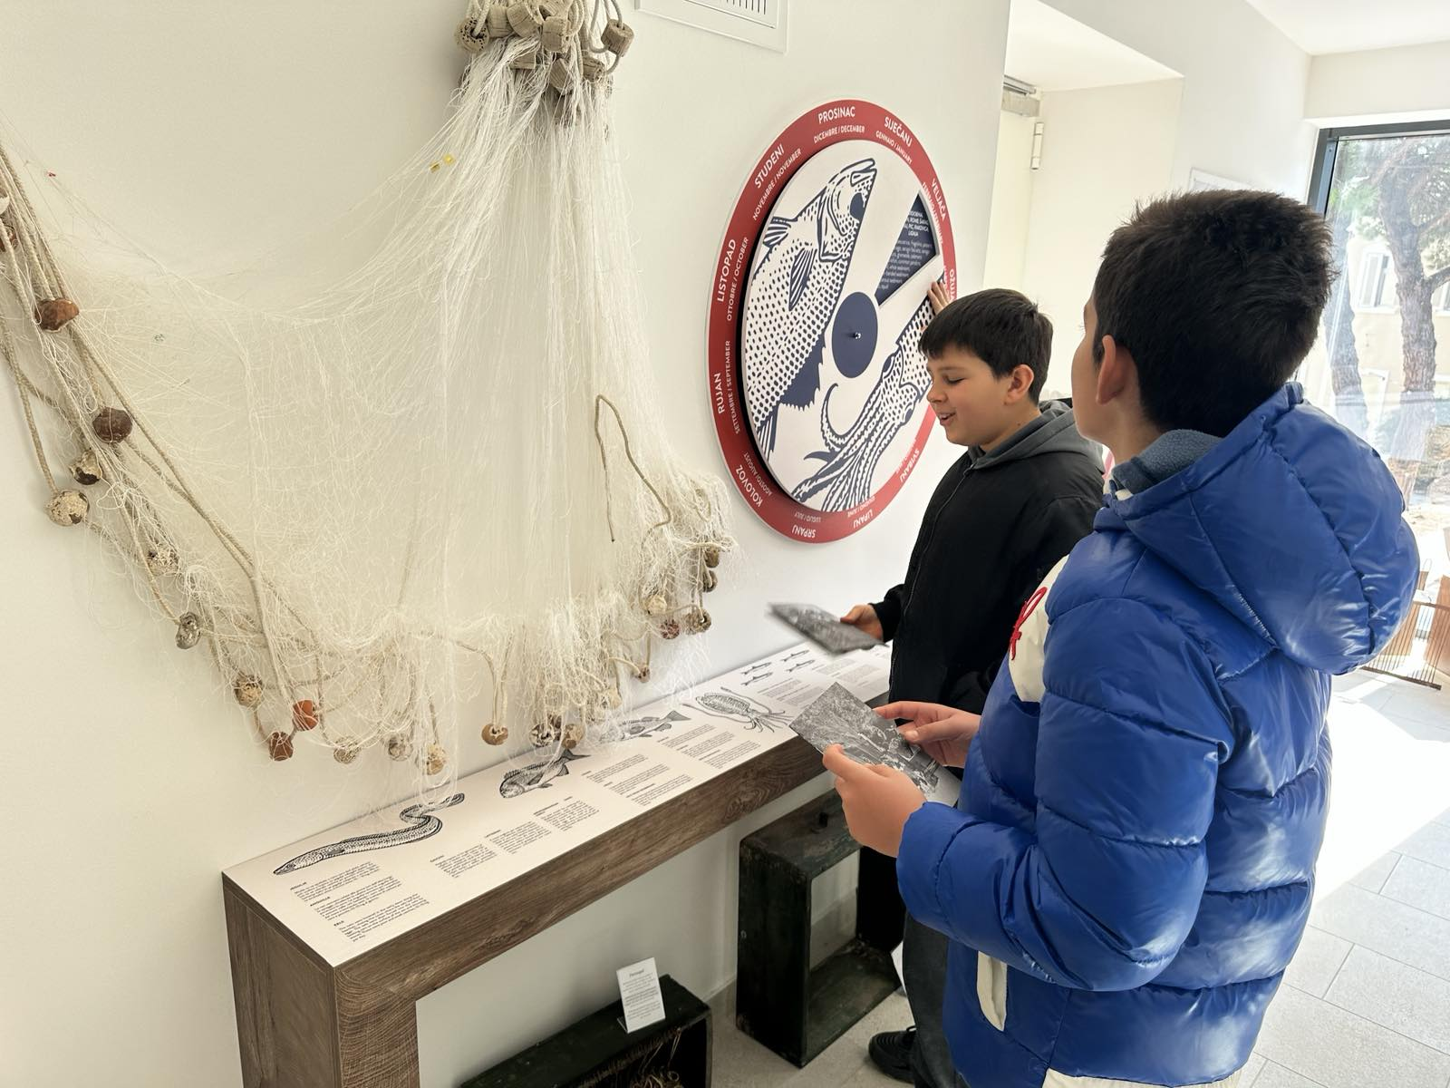

Slide 5
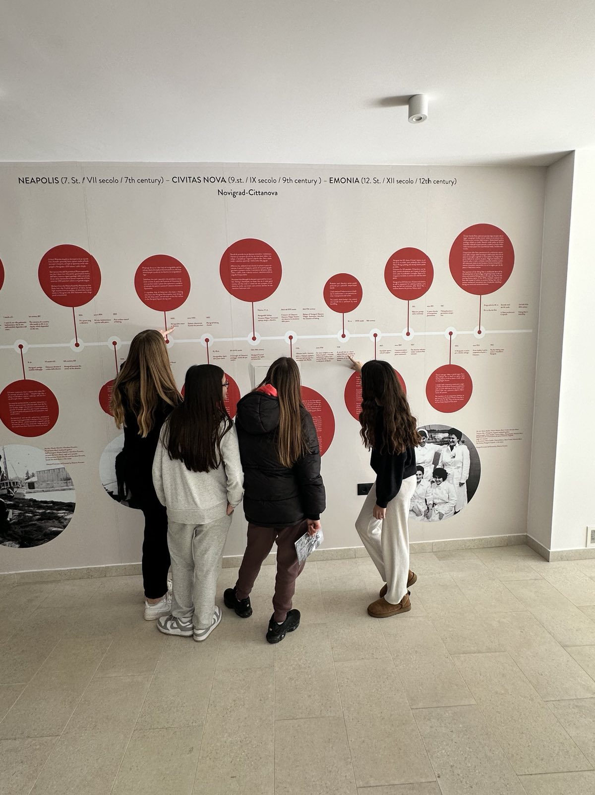

Slide 6
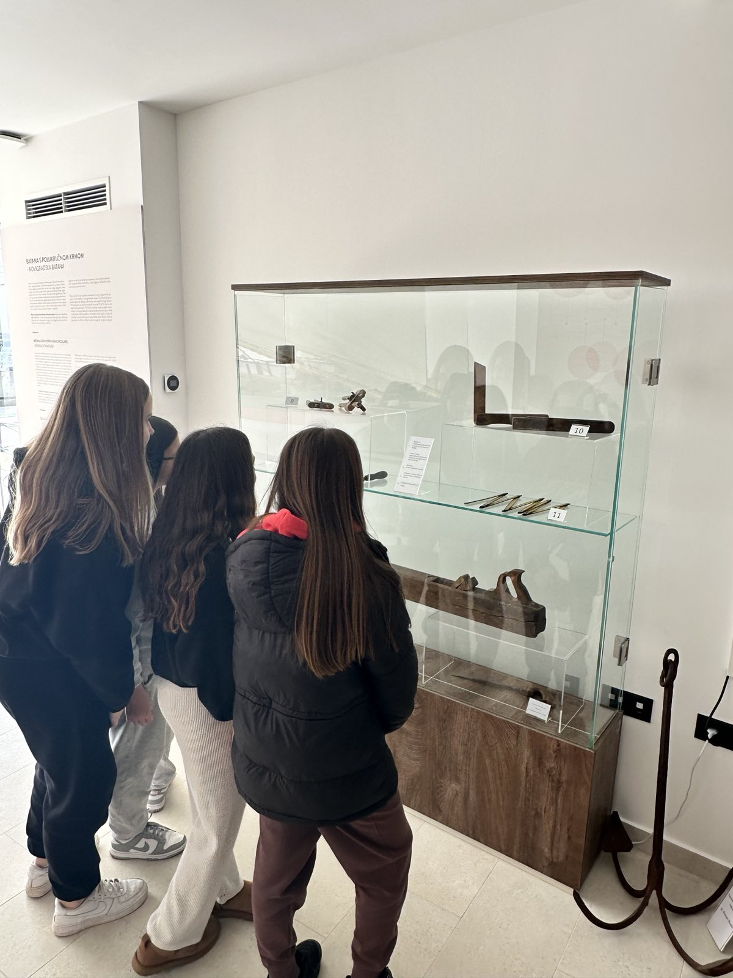

Slide 7
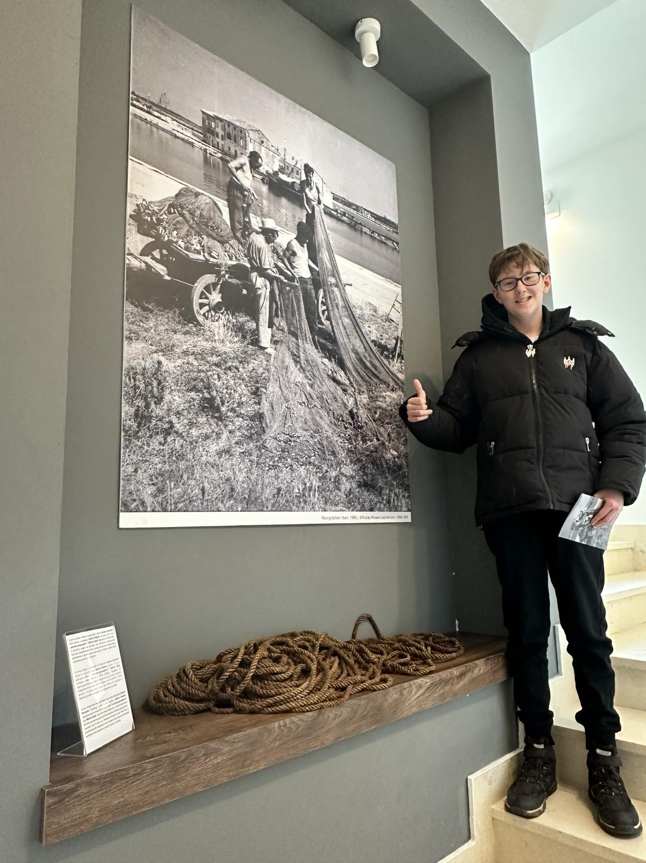

Slide 8
Crtanje ribarskih brodova
Na satu Likovne kulture, učenici su dobili zadatak nacrtati ribarske brodove koje svakodnevno vide u Mandraču.

Slide 9
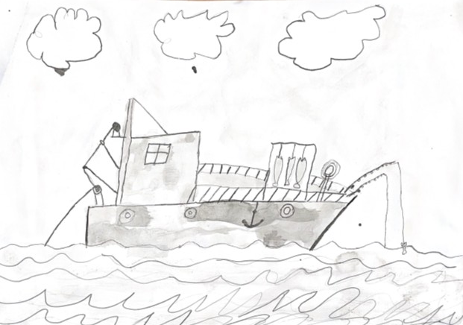

Slide 10
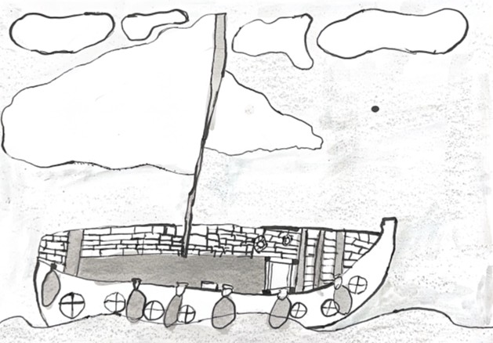

Slide 11
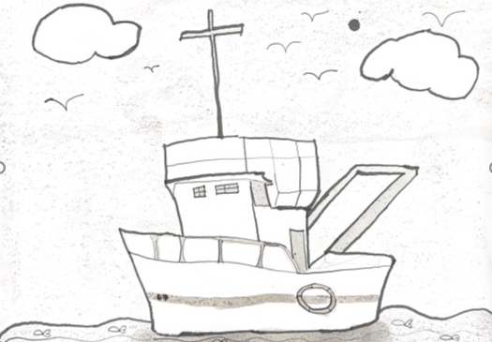

Slide 12
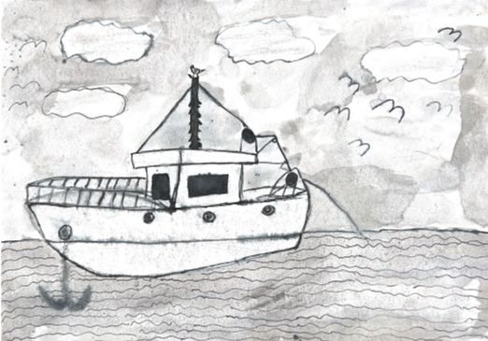

Slide 13
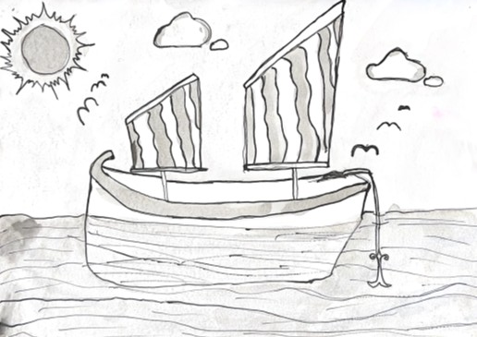

Slide 14
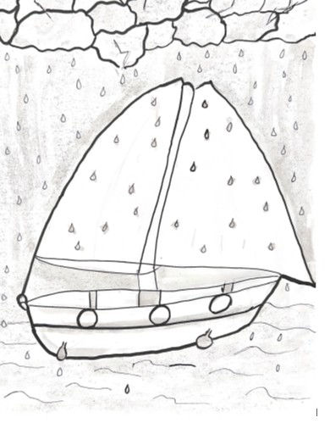

Slide 15
Intervju s našim ribarima

Slide 16
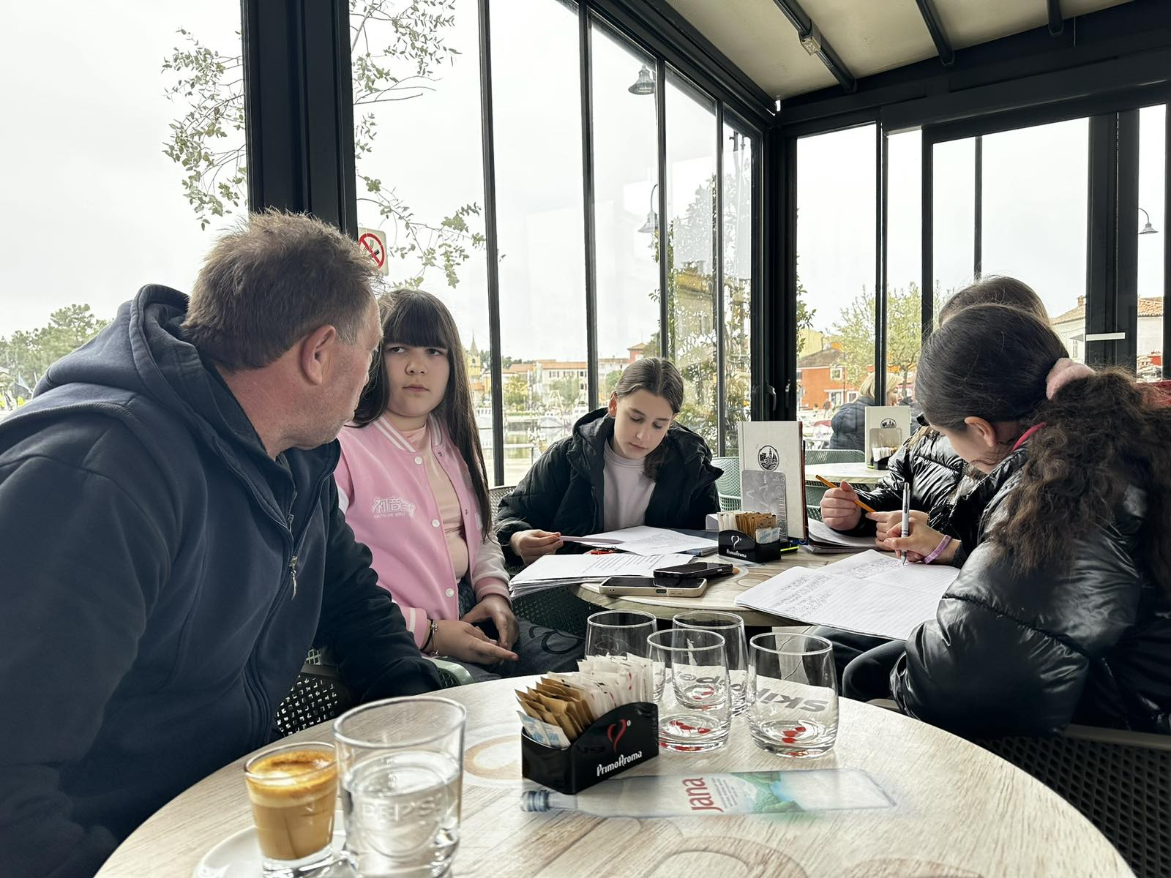

Slide 17
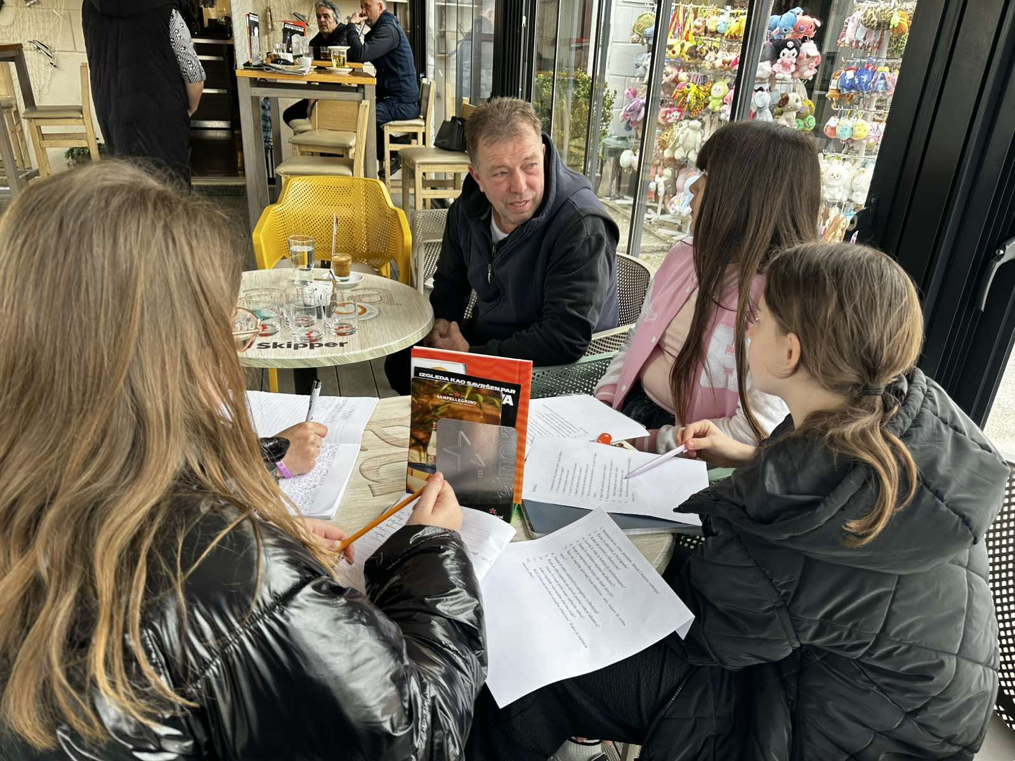

Slide 18
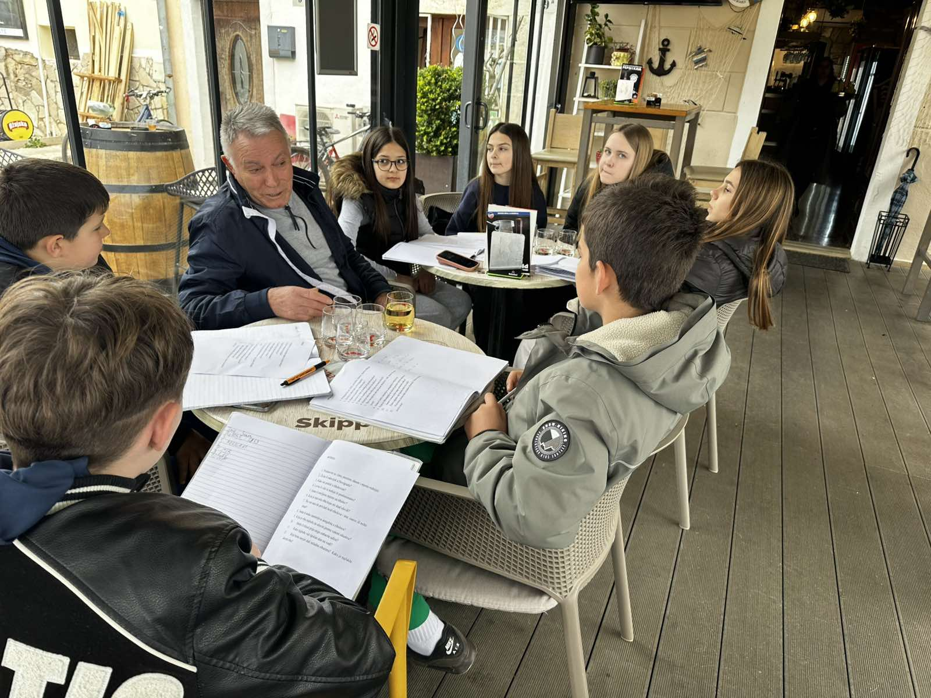

Slide 19
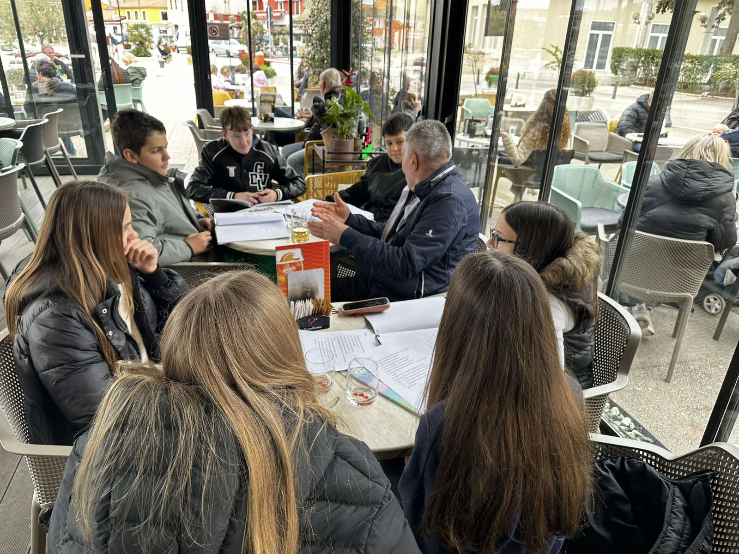

Slide 20
Rad na tekstu

Slide 21
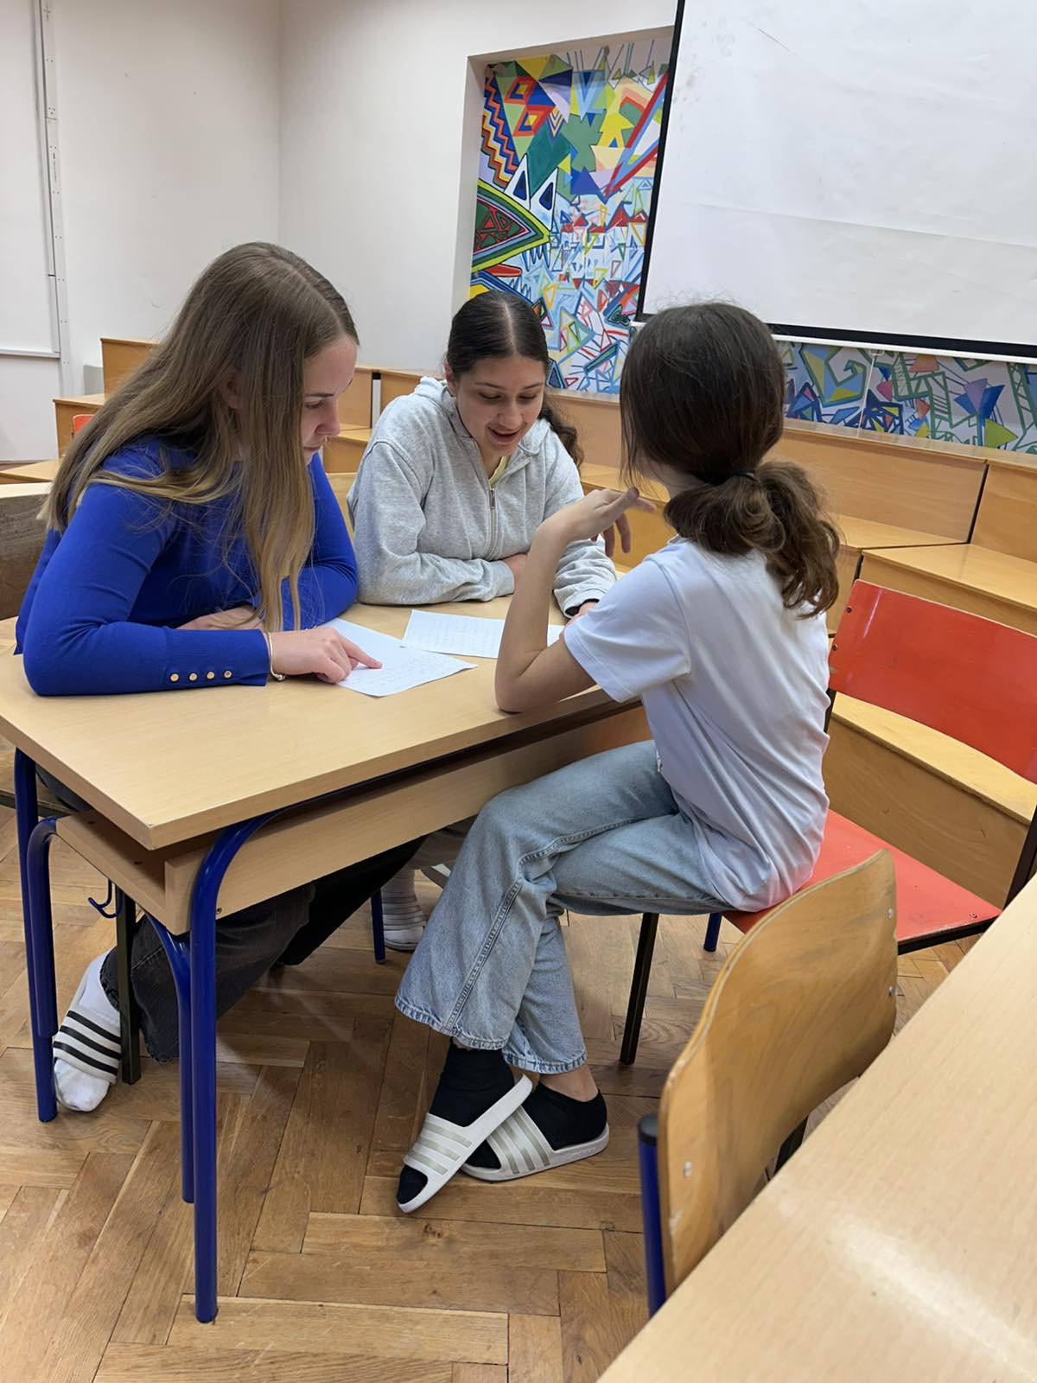

Slide 22
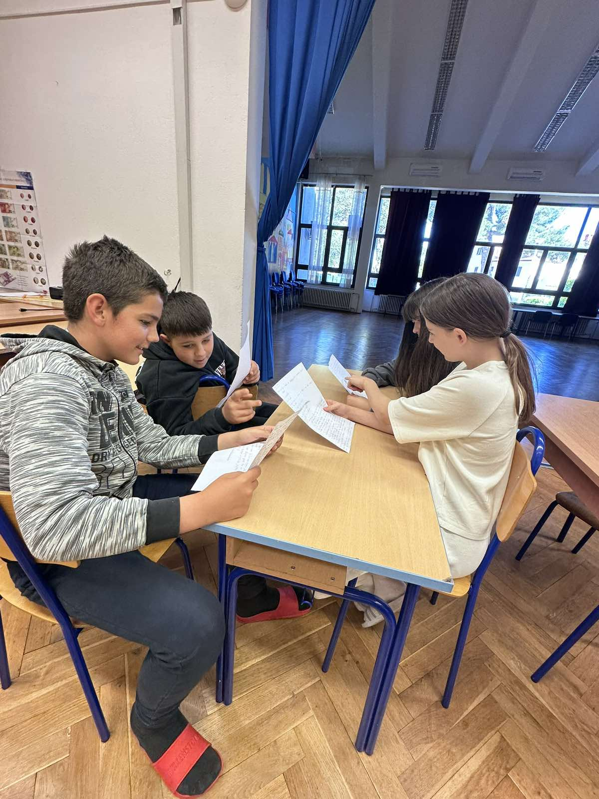

Slide 23
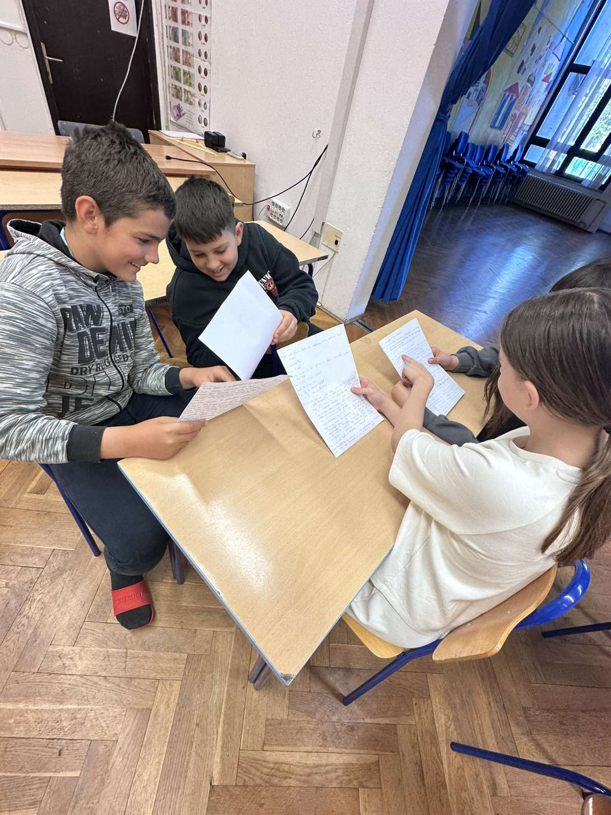

Slide 24


